Slide 1
文光國中 技藝教育課程介紹 輔導室

Slide 2
技藝教育理念與目標
職業試探教育
職業教育準備
國小五、六、
國一：職探中心(中正國中)
國二：職校參訪、群科體驗
國三：技藝教育課程

Slide 3
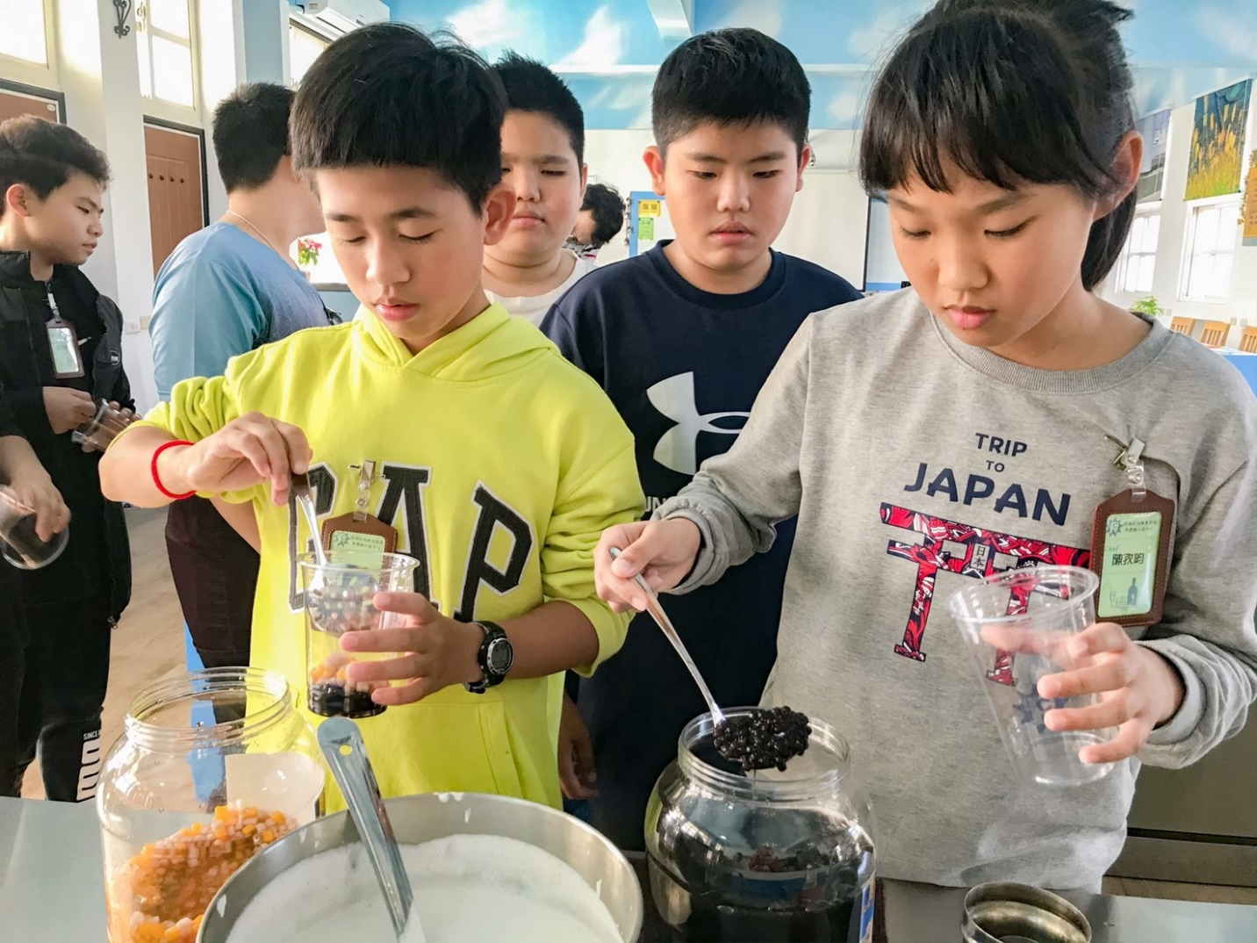
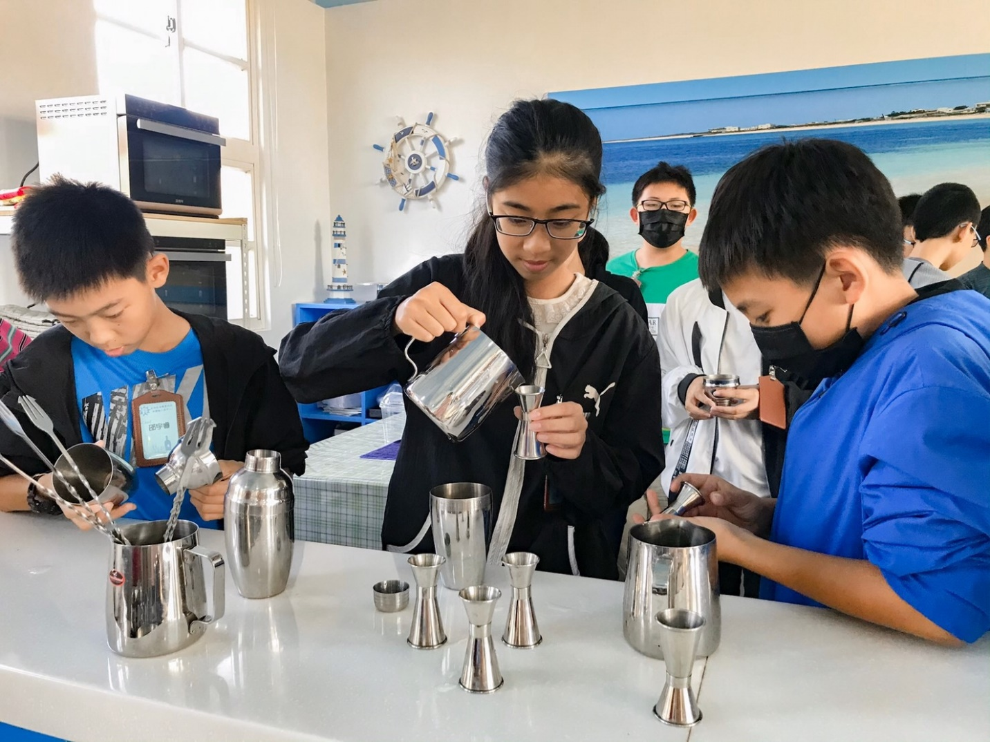
國一：職探中心(中正國中)

Slide 4
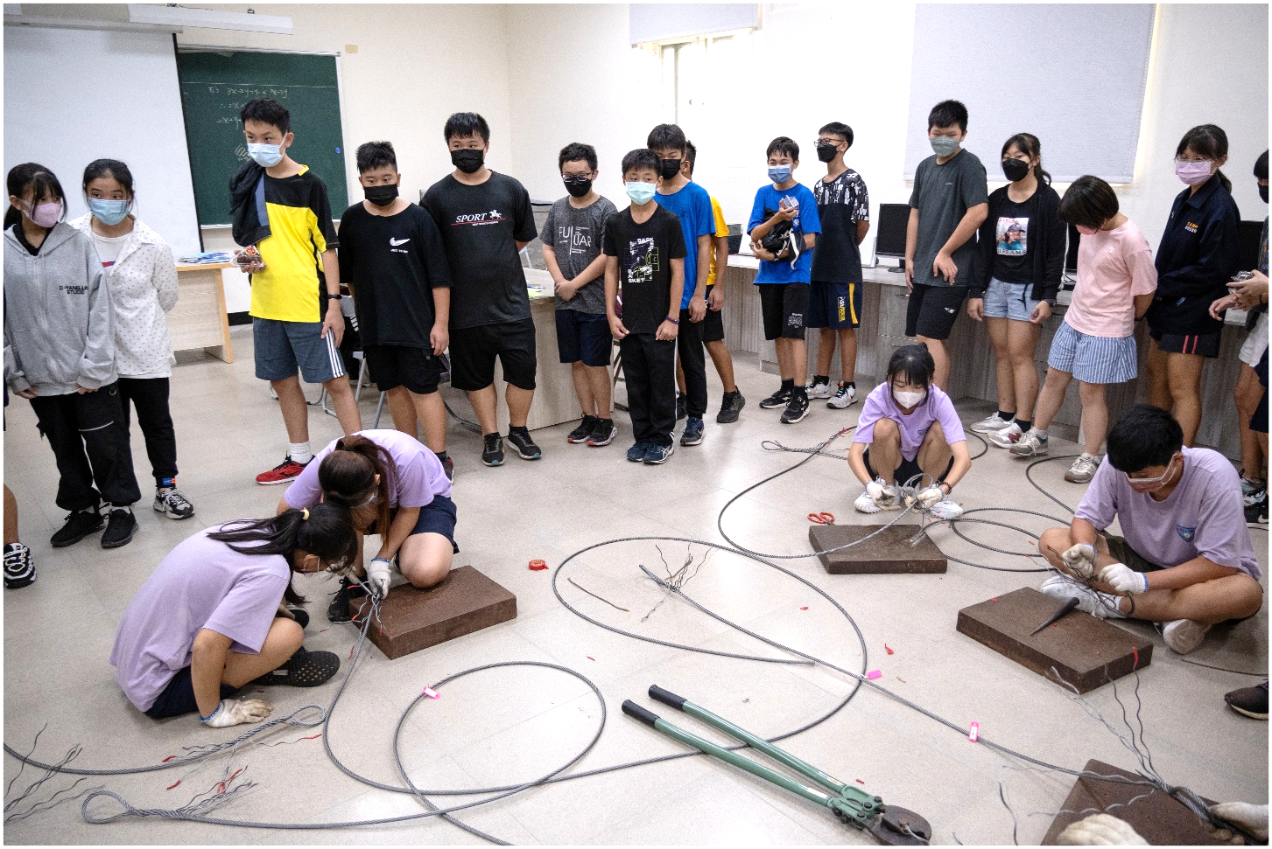
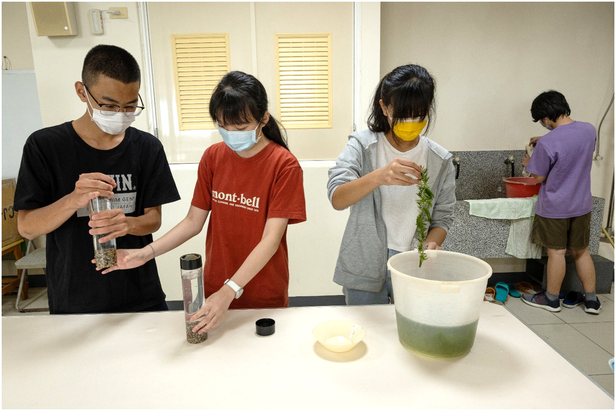
國二：職校參訪、群科體驗
澎水參訪 養殖科體驗

Slide 5
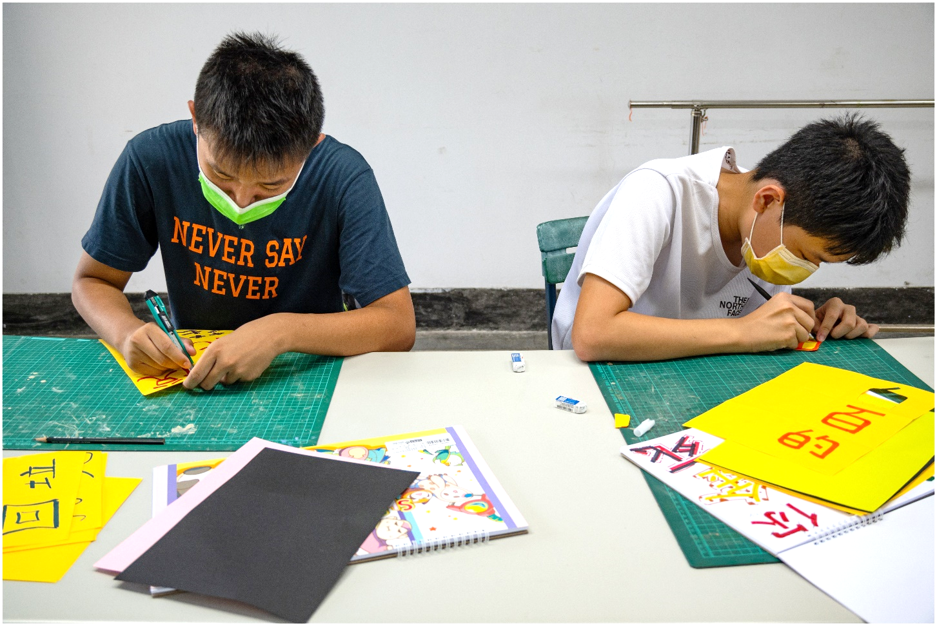
國三：技藝教育課程
食品職群 設計職群

Slide 6
技藝教育課程理念與目標

Slide 7
參加技藝教育課程的時間?
對技能學習有興趣，
可在九年級選修參加。
八年級下學期辦理遴選

Slide 8
技藝教育課程特色
1.實作課程多，學生透過實務課程，
加深對職群內容認識。
2.學生參加技藝教育課程
表現優異或技藝競賽成績優異
可申請技藝技能優良學生甄審入學。
3.實作經驗累積，甄選馬高美術班。

Slide 9
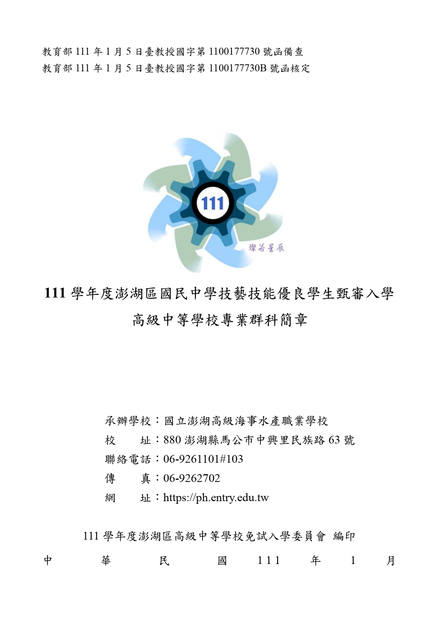

Slide 10
技藝技能優良學生甄審條件

Slide 11
技藝教育課程開辦方式
※可由
設計、食品、藝術、動力機械
電機與電子、商業與管理、
土木與建築、機械、化工、
餐旅、水產、家政、農業、
海事、醫護群等15群科開課。

Slide 12
技藝教育課程開辦方式
※目前採用抽離式上課。
2.時間每週二下午第5-8節(4節課)，
2.包含社團、班際、班會。
※為求課程加深及加廣，
2.上、下學期修課均為同一職群。
※依國民中學技藝教育實施辦法，
2.成績合格，可取得修習職群證明書。

Slide 13
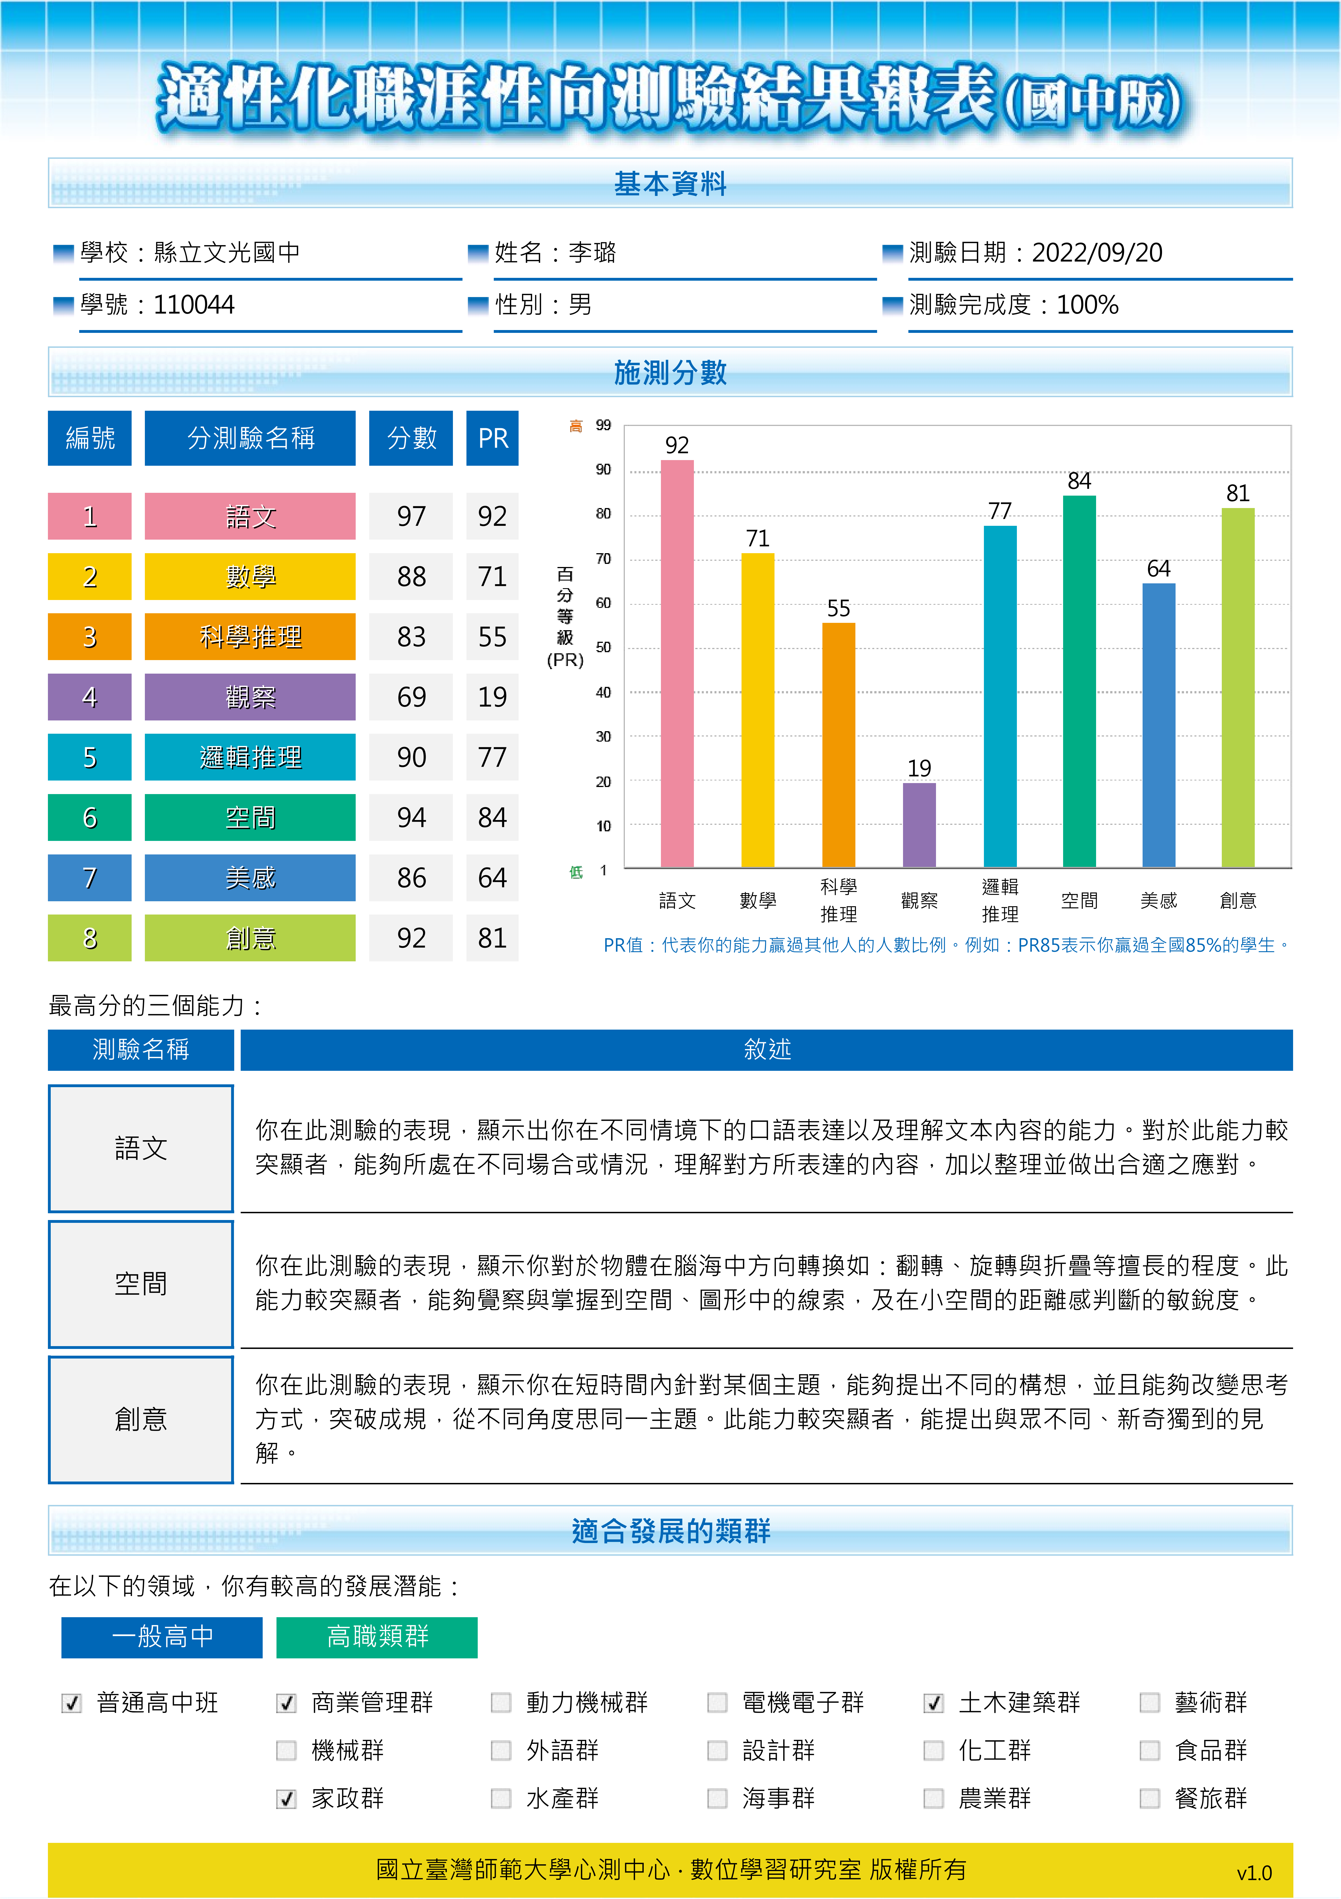
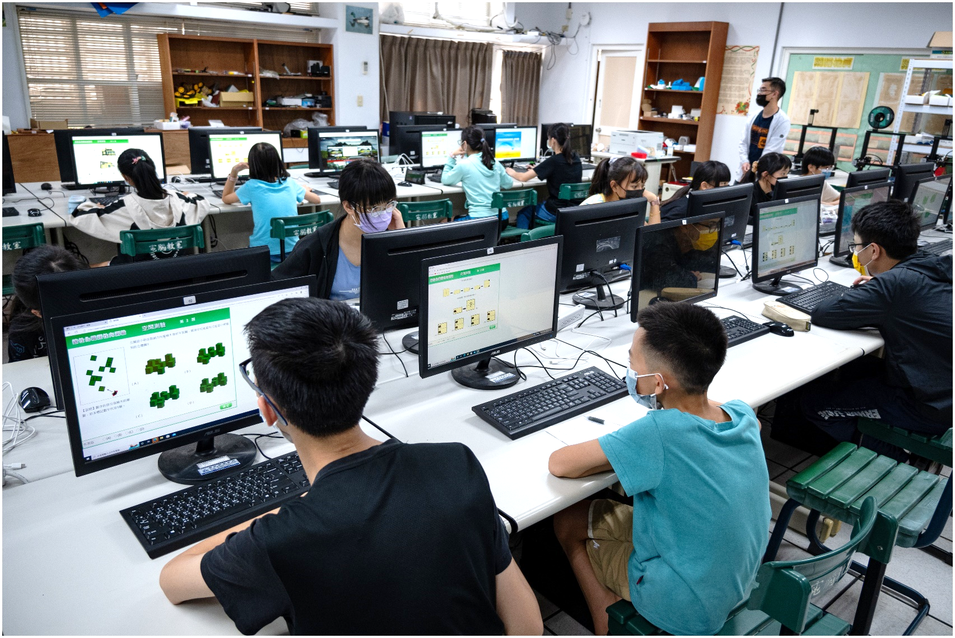
技藝教育課程學生遴輔參考
※性向測驗結果分析

Slide 14
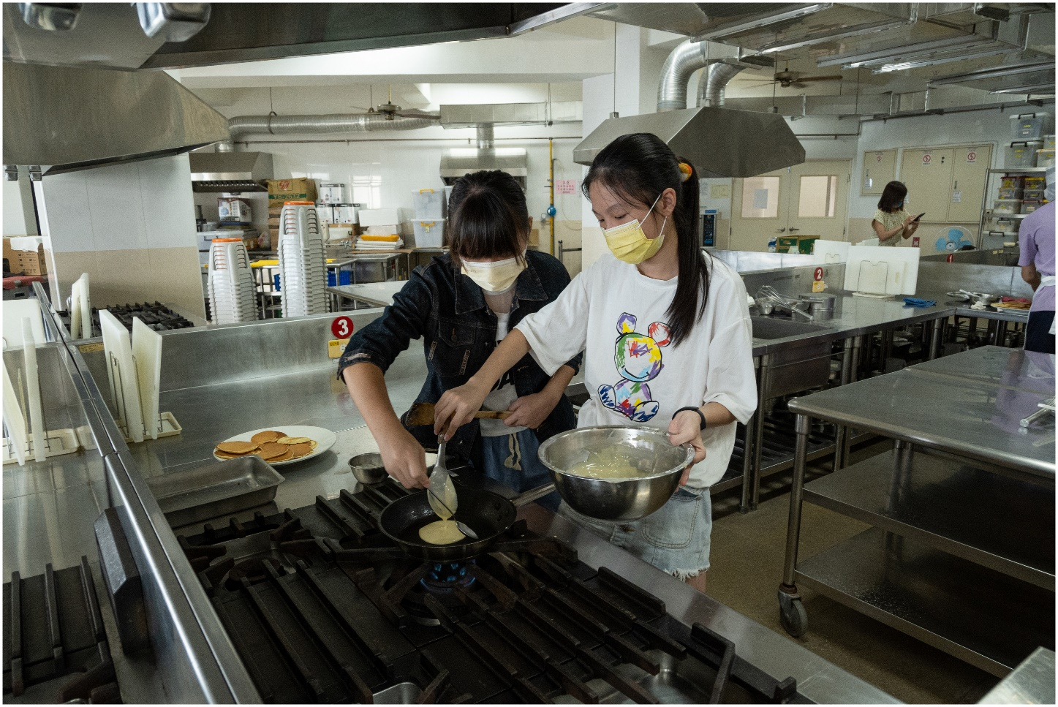
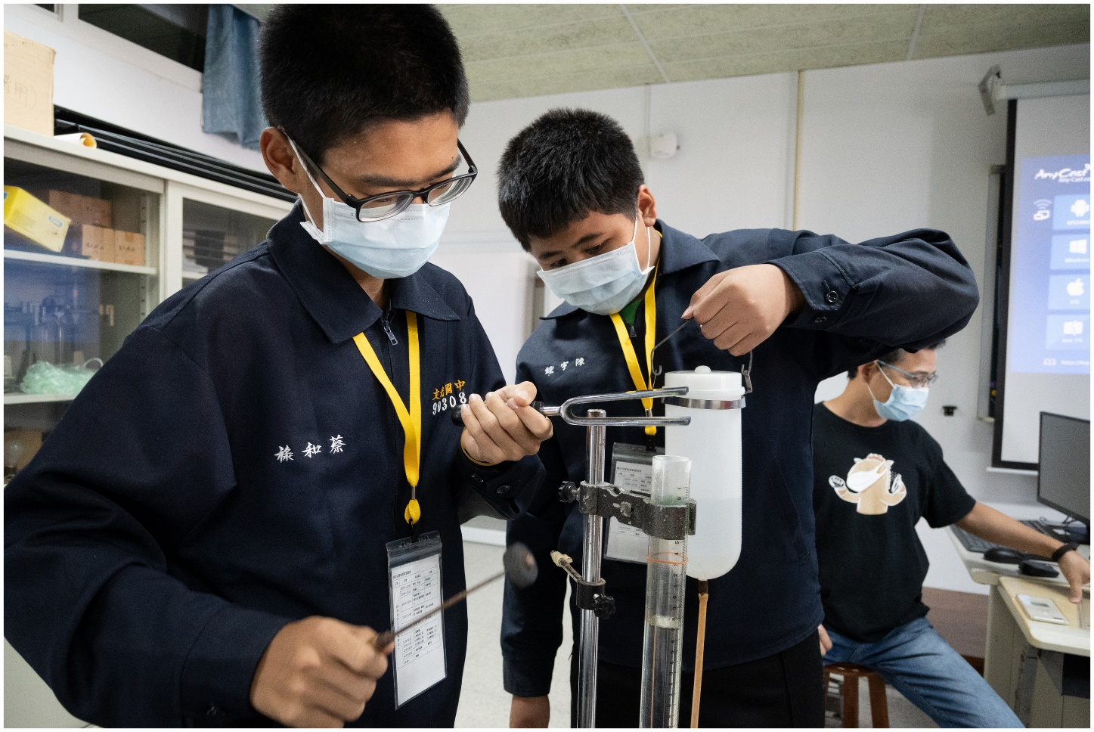
技藝教育課程學生遴輔參考
※職群試探活動參與度
餐飲科體驗 普通科體驗

Slide 15
技藝教育課程學生遴輔參考
※對職群試探課程有興趣
※相關領域成績或特殊表現
※無記過紀錄或完成所有銷過紀錄
※學生生涯檔案、發展紀錄手冊
由遴輔會進行遴選
(技藝教育學生遴薦及輔導會)

Slide 16
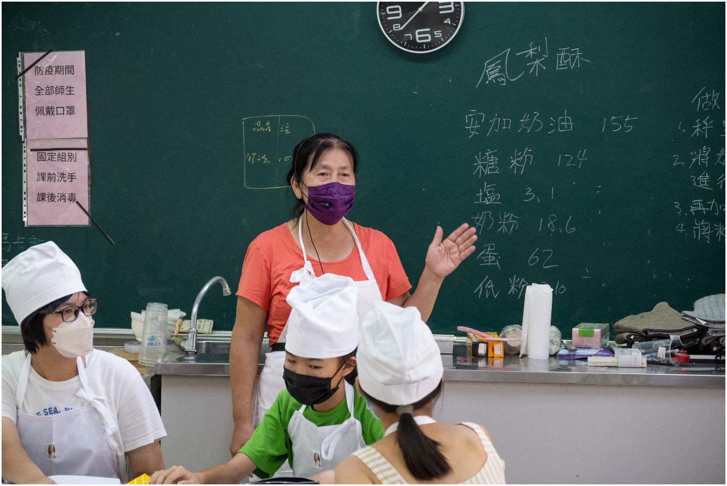
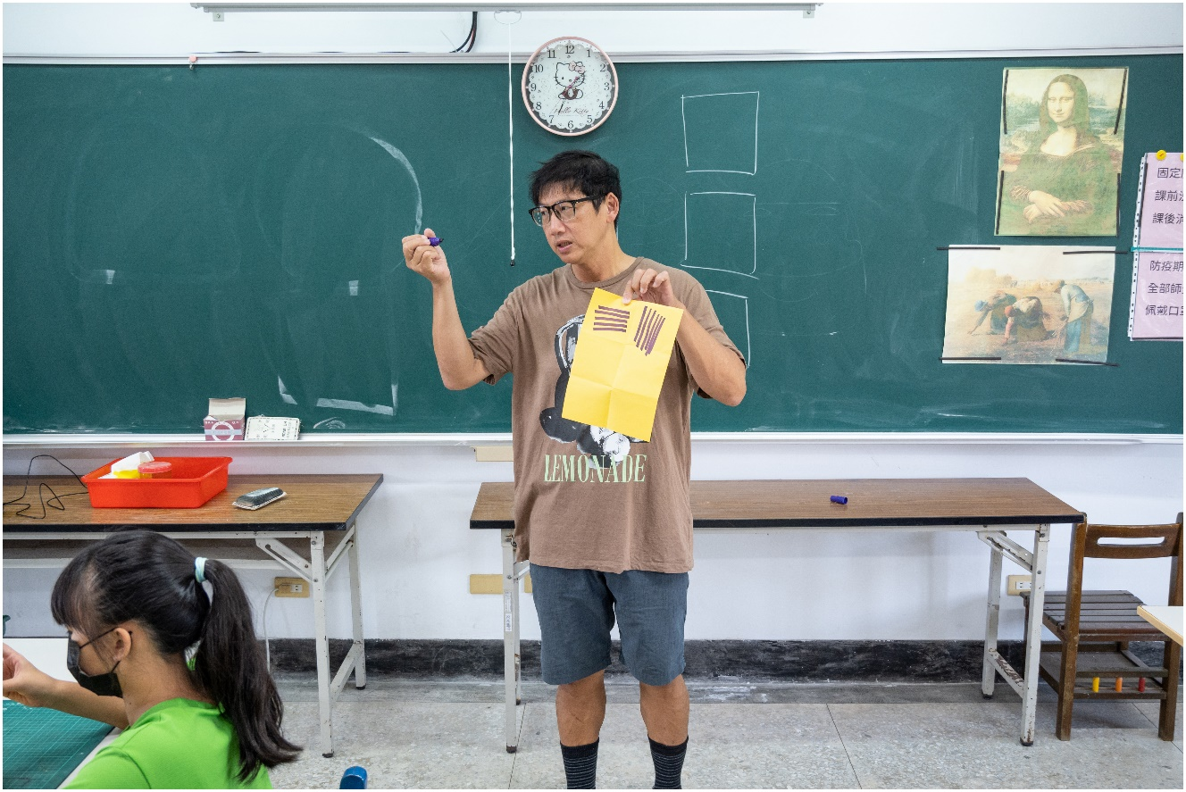
111學年度開設職群及師資
食品職群-鄭採艾 設計職群-范光男
※具專業證照或相關科系畢業

Slide 17
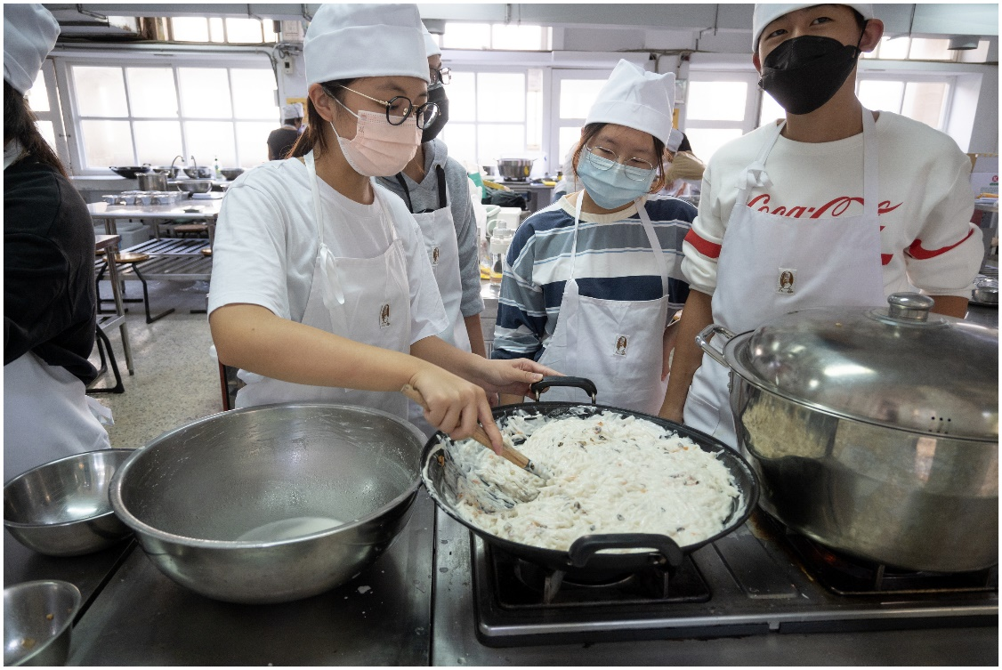
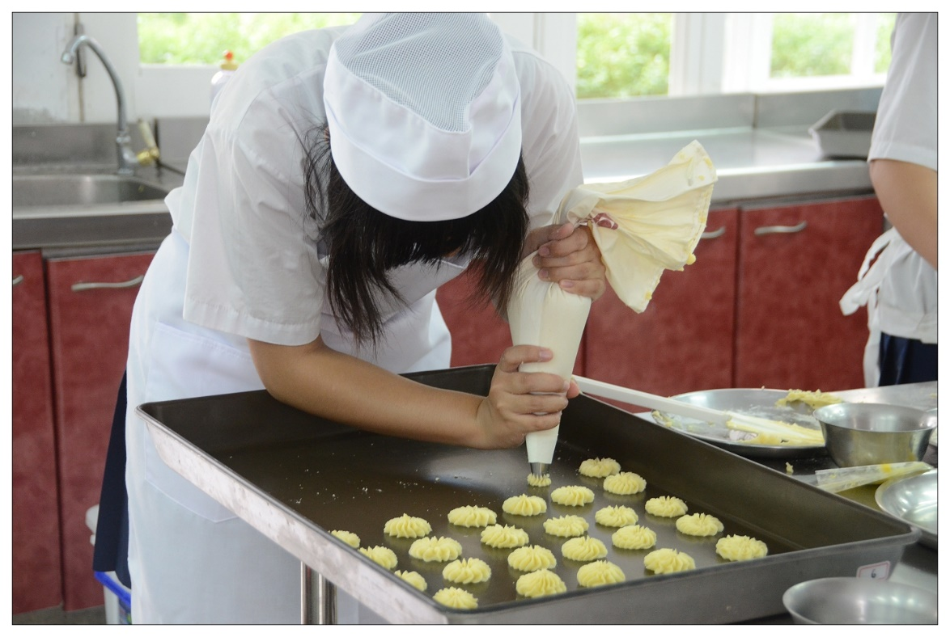
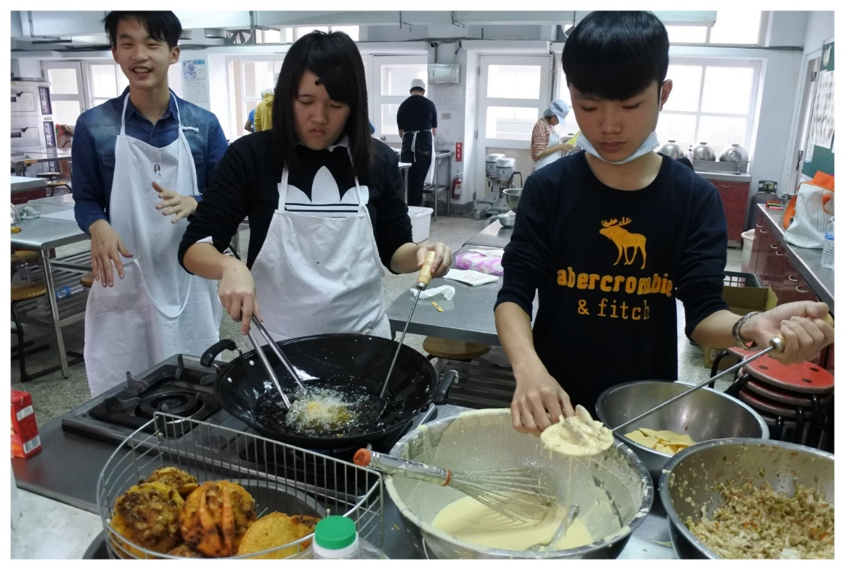
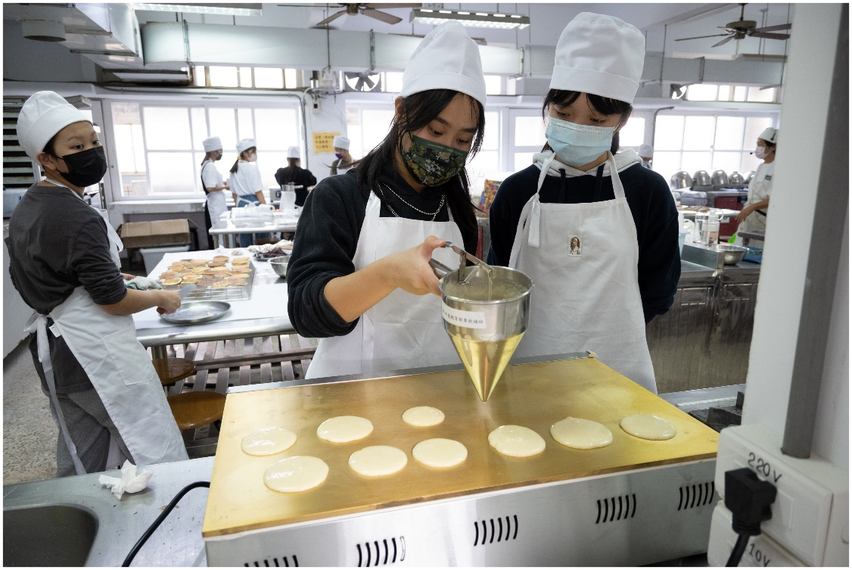
食品職群上課情形(實作試探、發掘自我興趣)

Slide 18
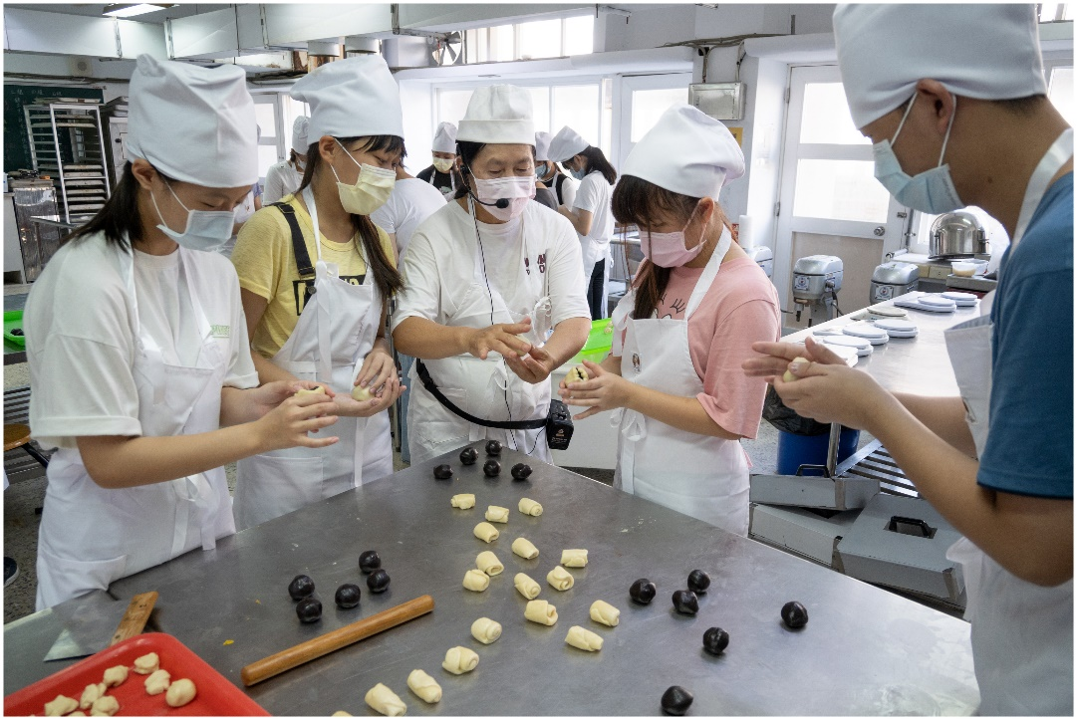
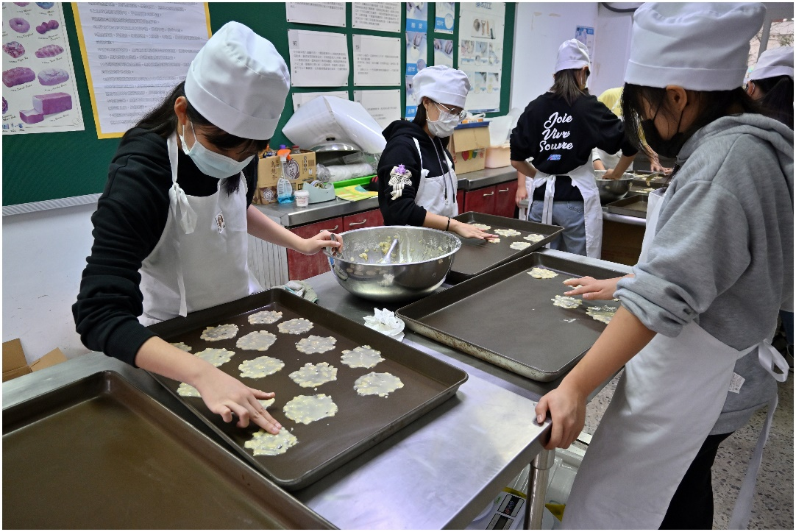
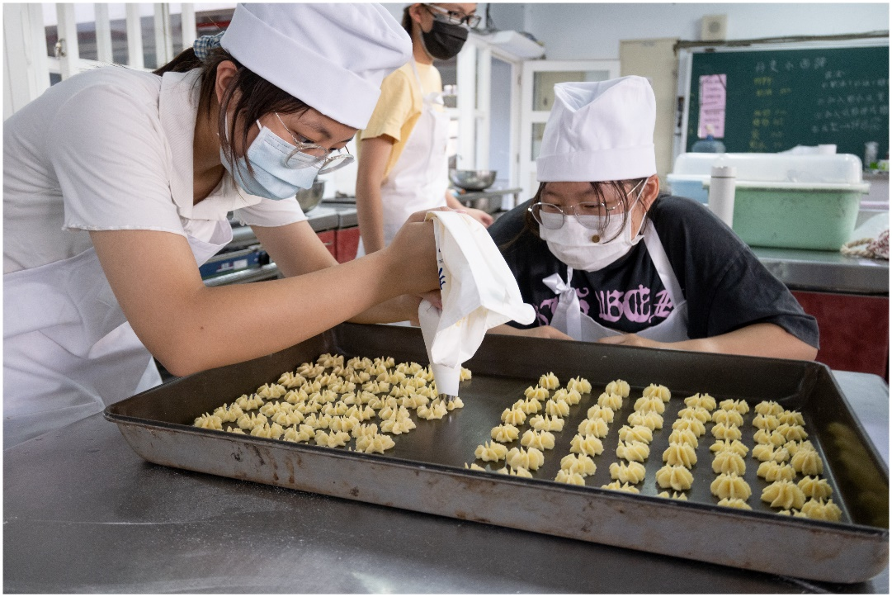
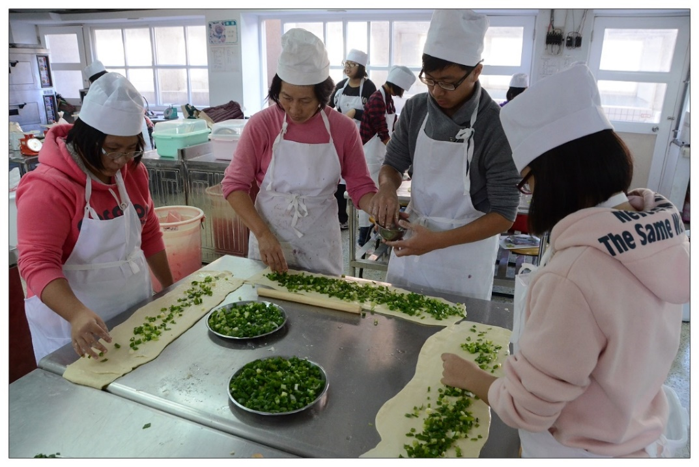
食品職群上課情形(實作試探、發掘自我興趣)

Slide 19
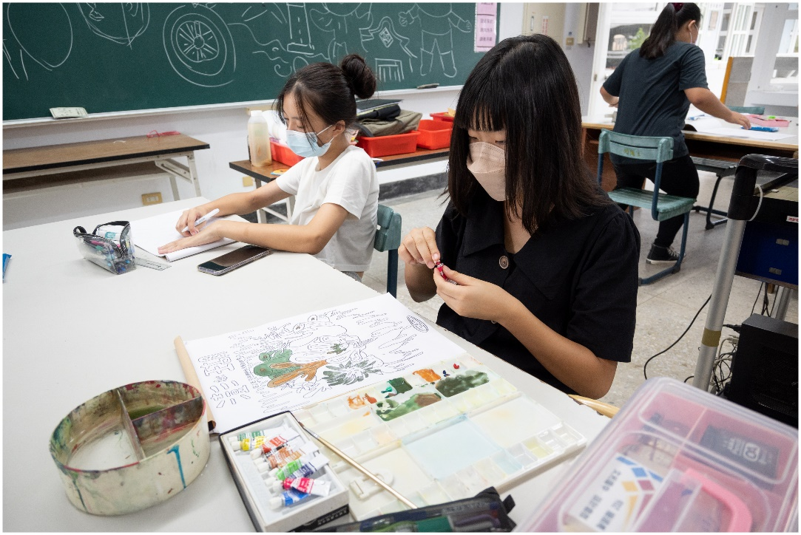
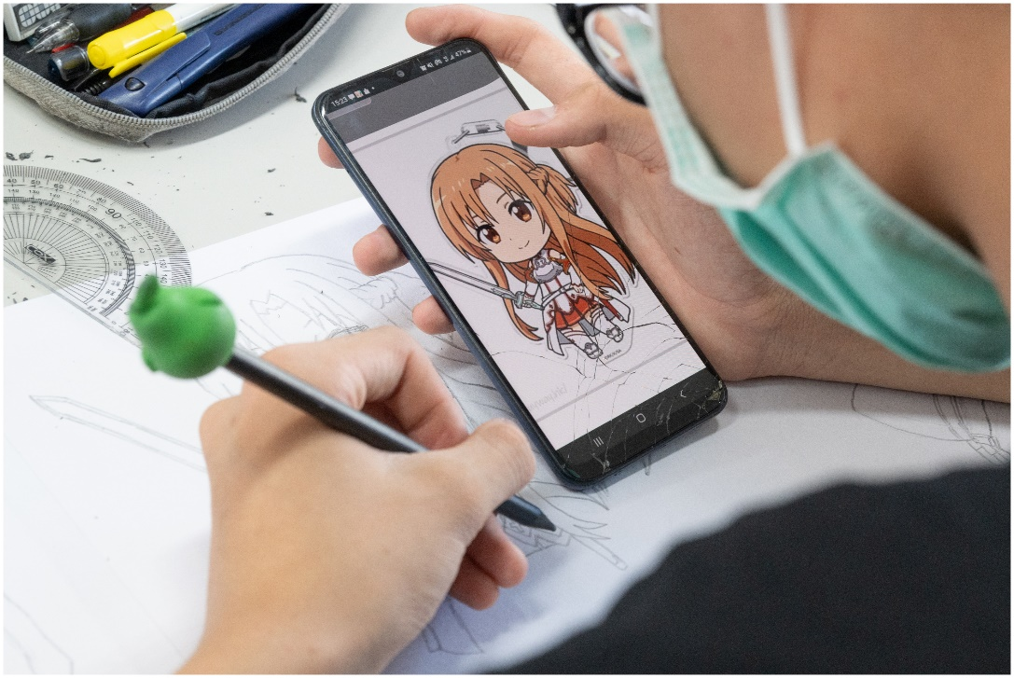
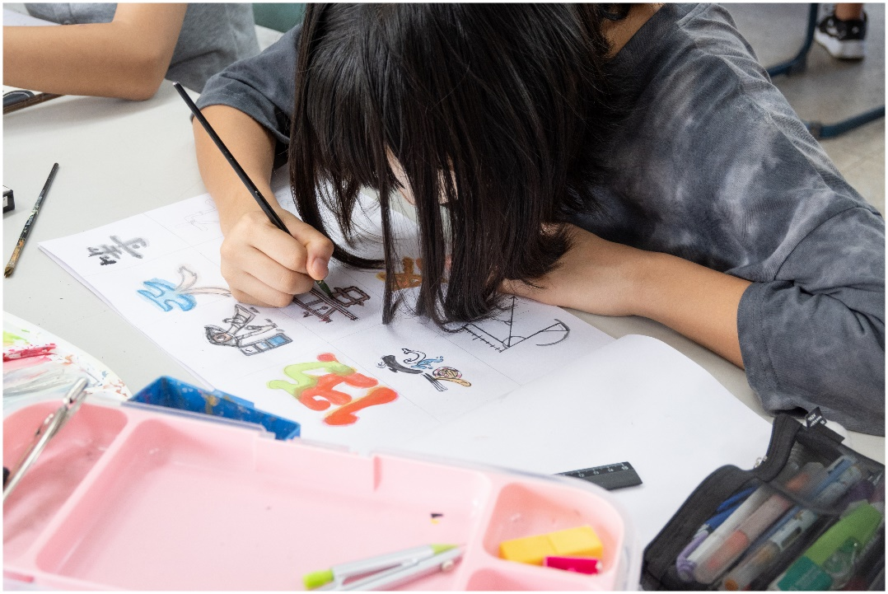
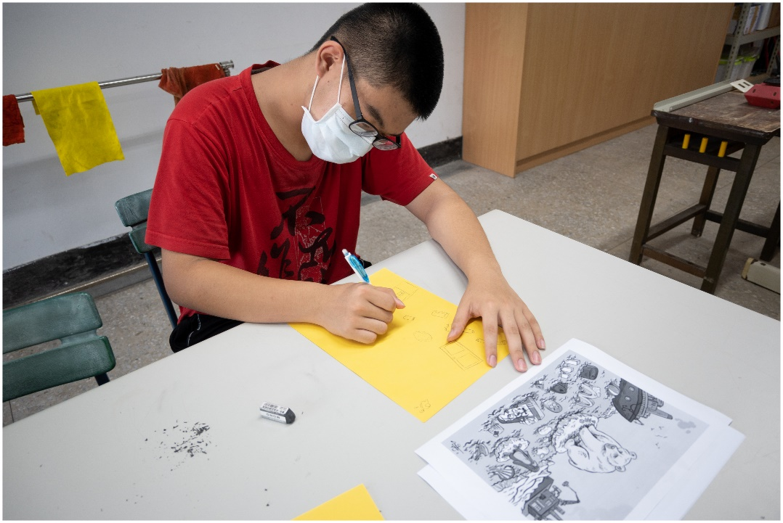
設計職群上課情形(實作試探、發掘自我興趣)

Slide 20
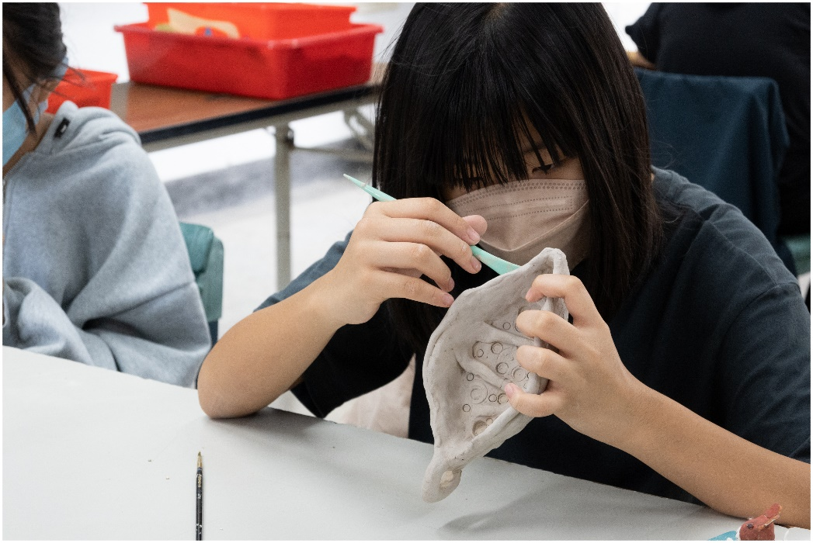
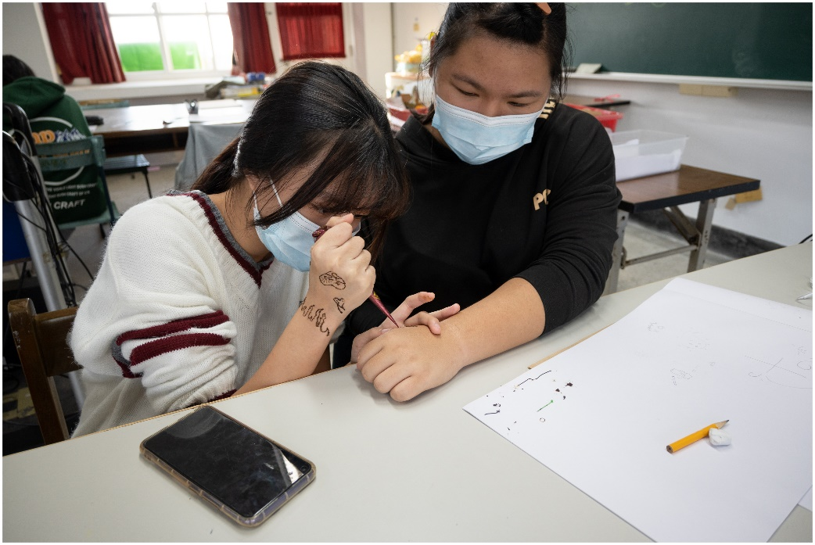
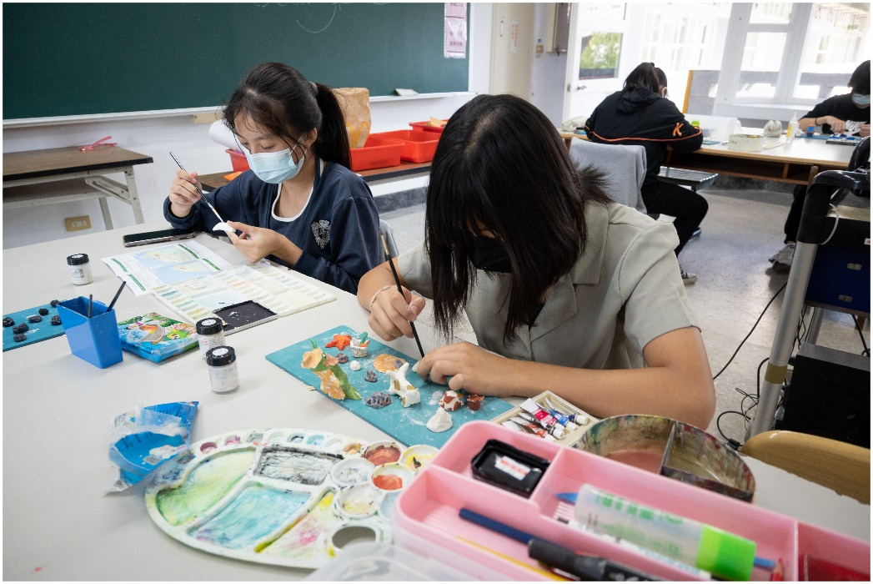
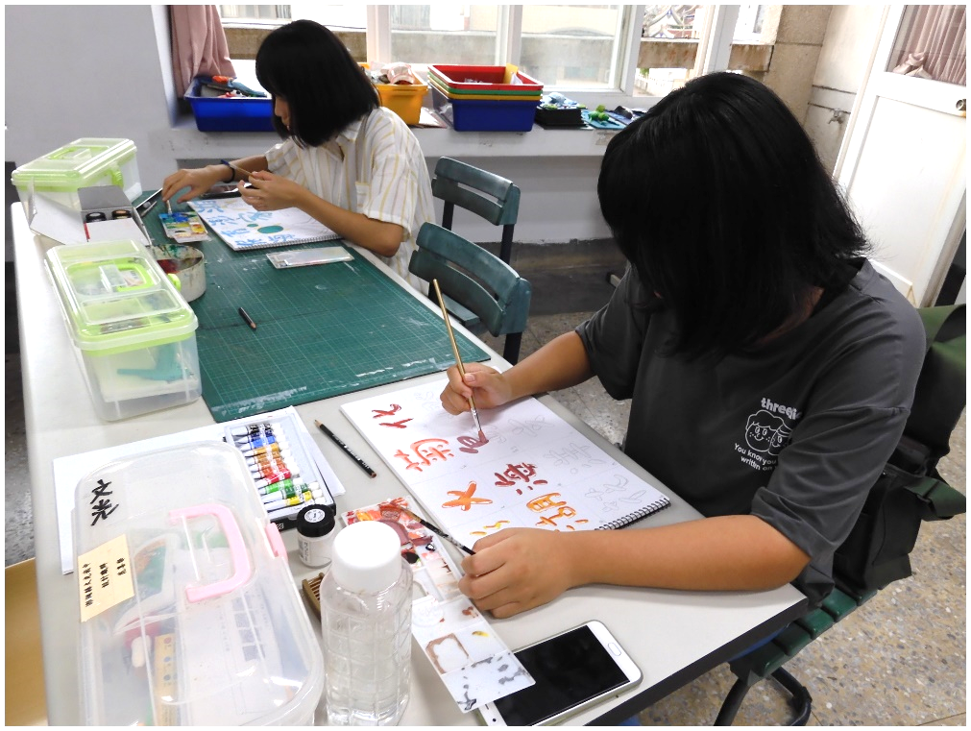
設計職群上課情形(實作試探、發掘自我興趣)

Slide 21
除了課程之外，我們還有…
職場參訪
12月
技藝競賽
3月
成果展
5月

Slide 22
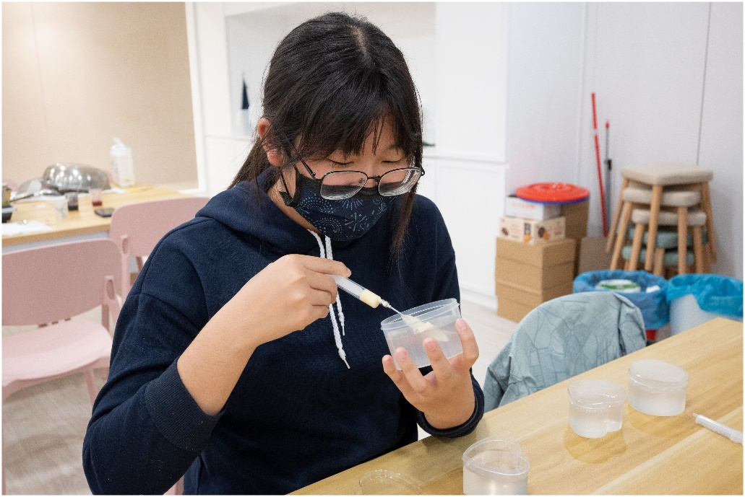
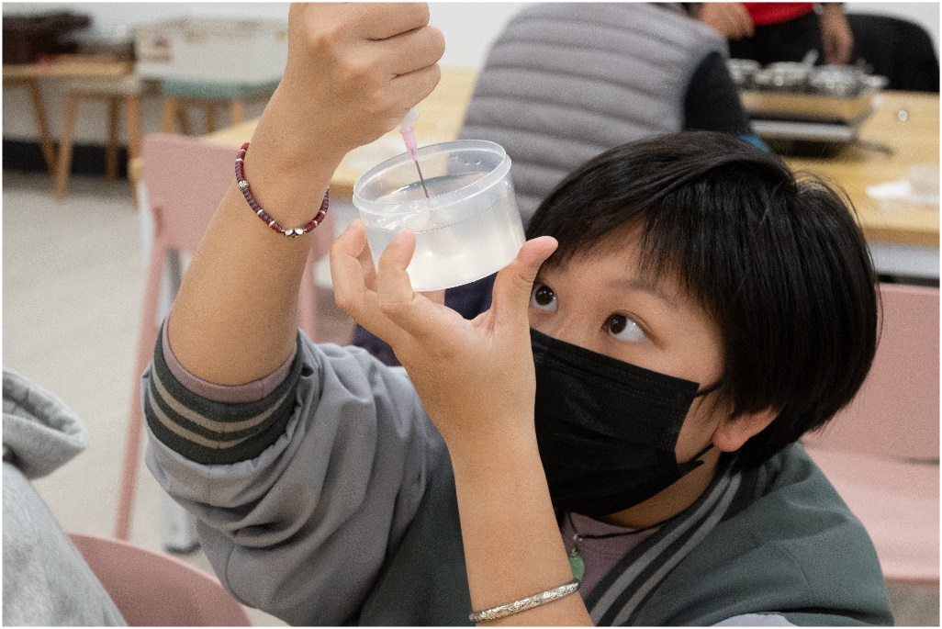
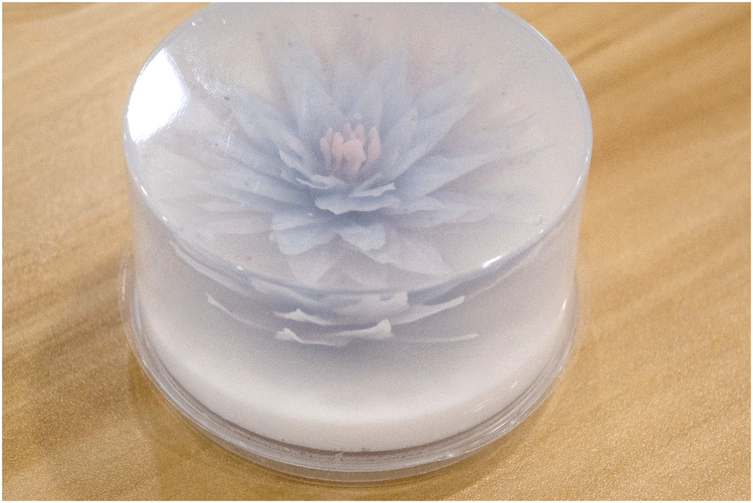
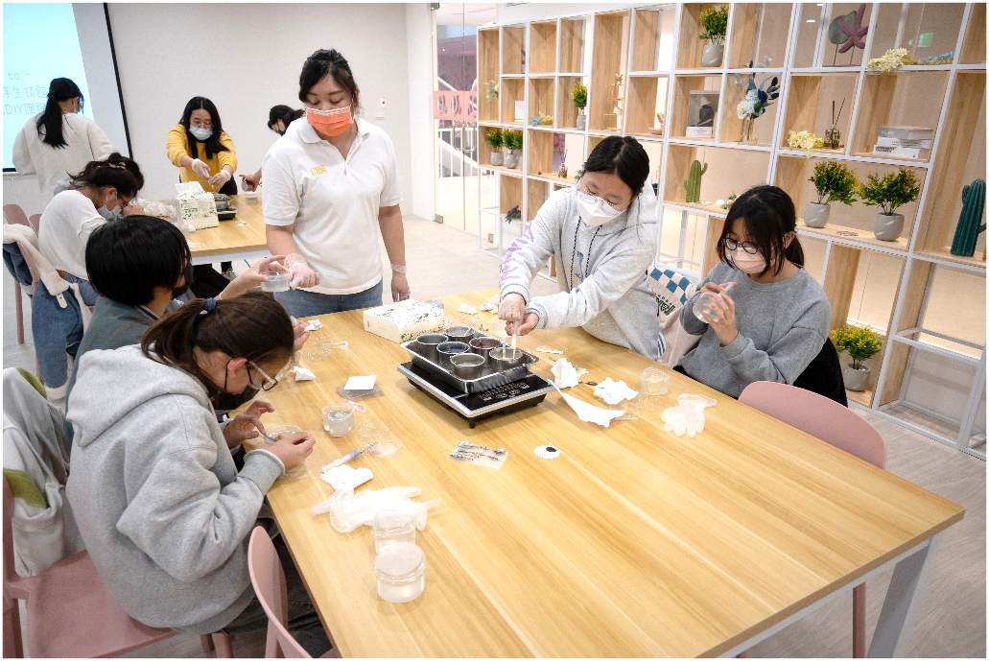
職場參訪實作(丑丑館)(果凍花)

Slide 23
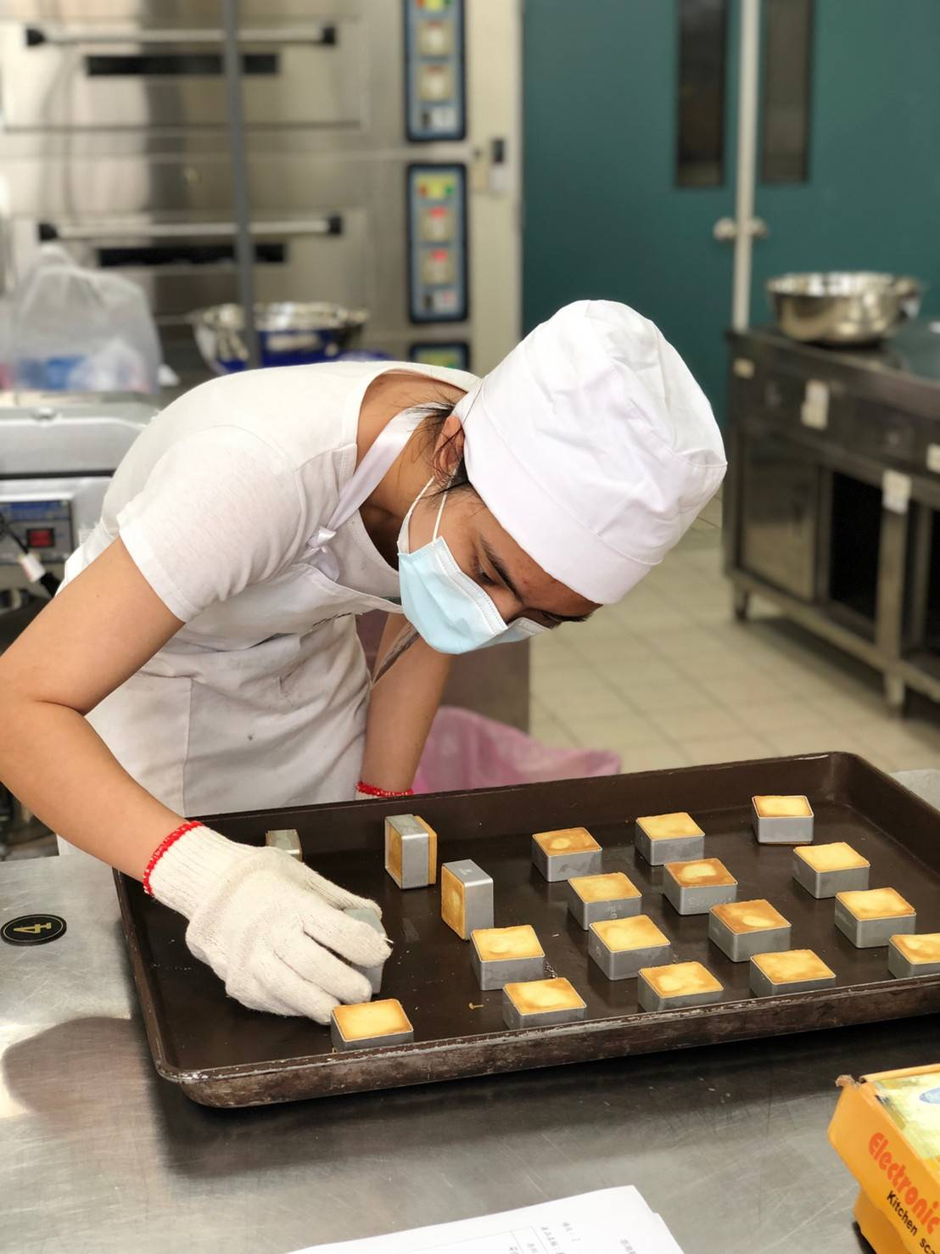
110學年度技藝教育競賽
食品職群。鳳梨酥
設計職群。美食行銷

Slide 24
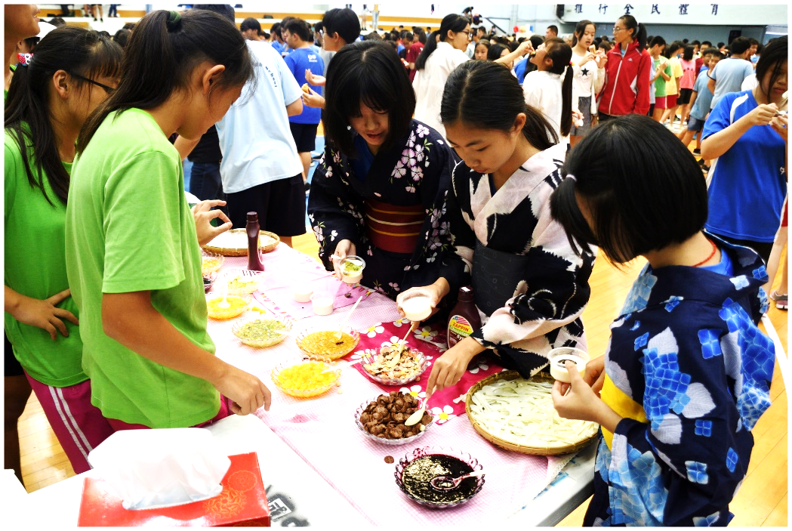
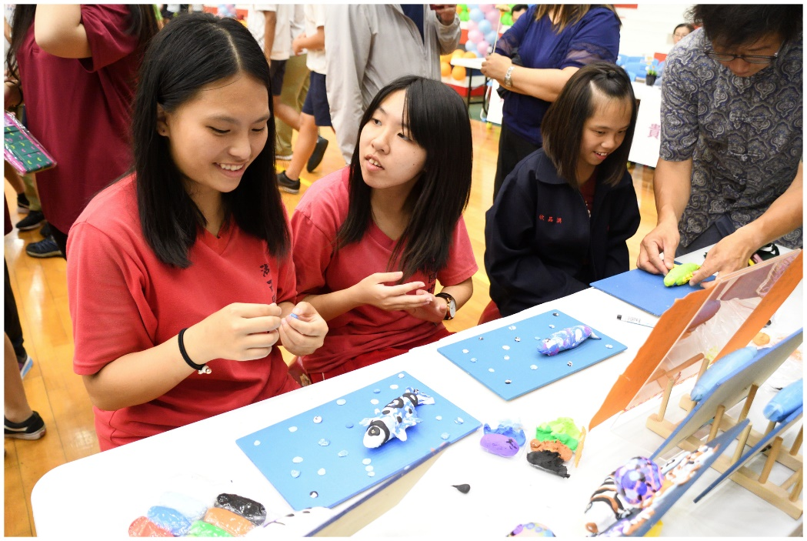
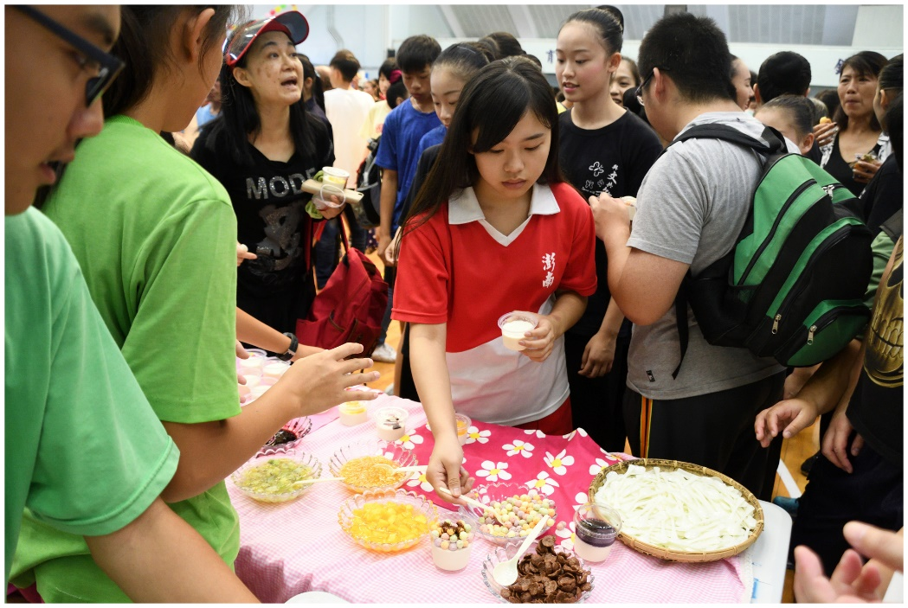
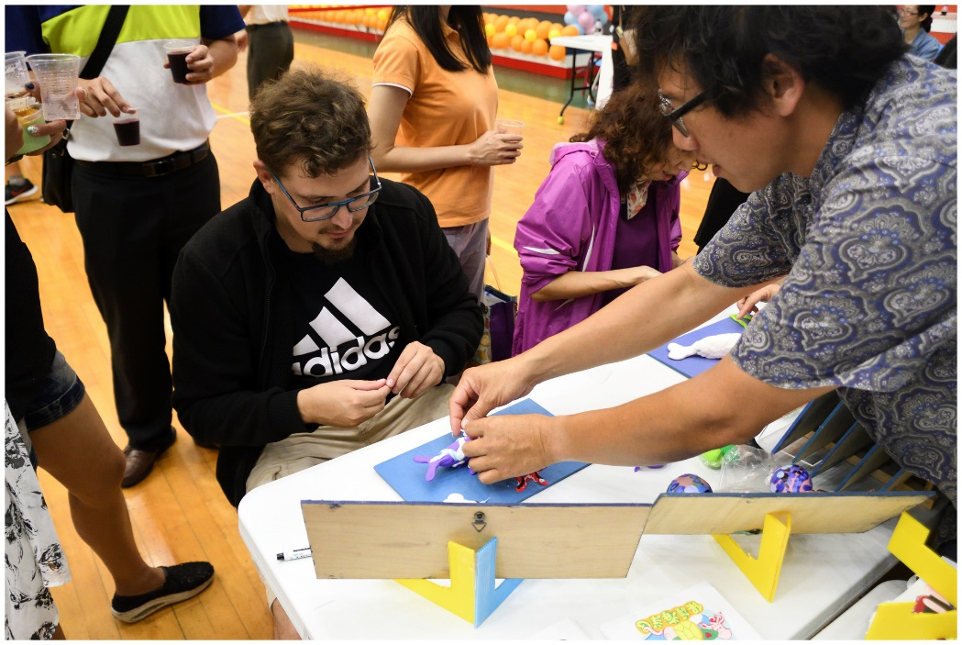
107學年度技藝教育成果展

Slide 25
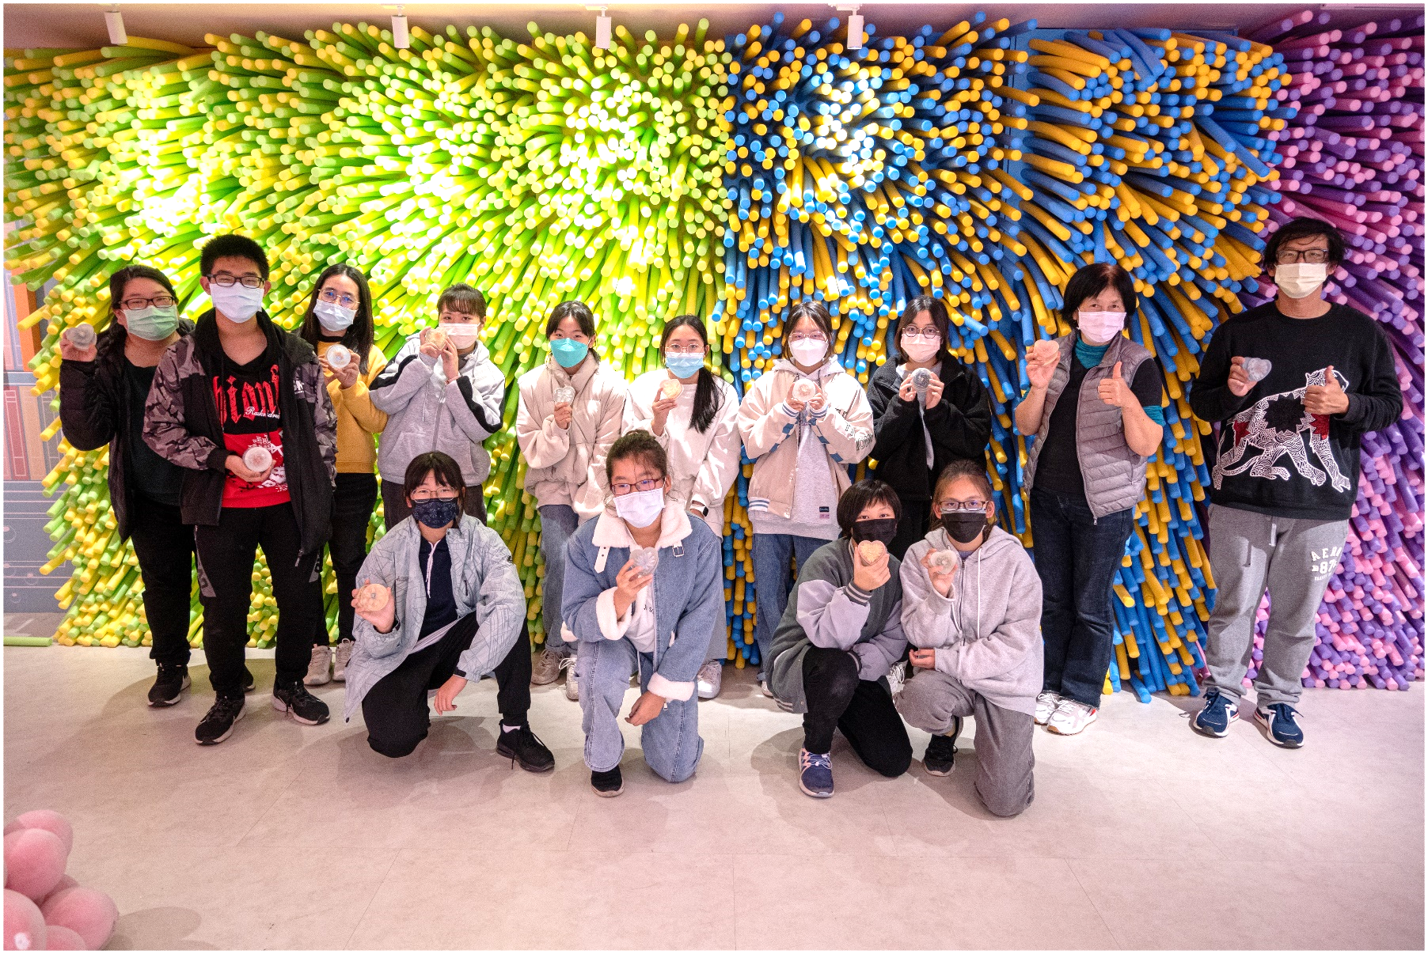
報告完畢
感謝聆聽

